Slide 1
ARMV8和ARMV9架构学习
异常/中断/gic专题
42-中断示例：代码阅读-usecase3
讲师：代码改变世界ctw

Slide 2
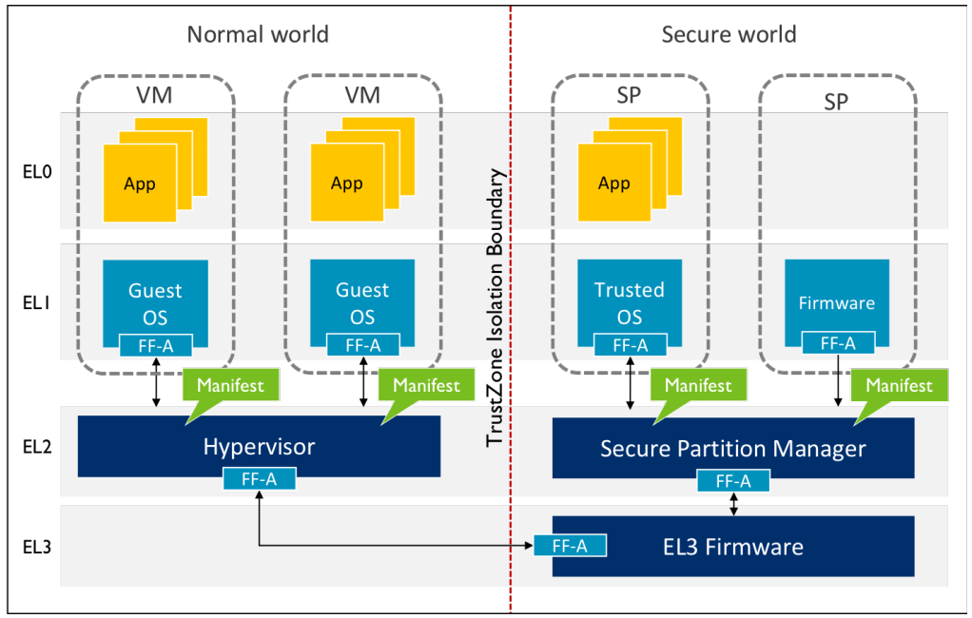
中断规则
Firmware_Framework Architecture
1、当cpu处于REE，来了一个非安全中断
2、当cpu处于TEE，来了一个安全中断
3、当cpu处于TEE，来了一个非安全中断
4、当cpu处于REE，来了一个安全中断
5、当cpu处于REE，来了一个EL3中断 (G0中断)?
6、当cpu处于TF-A时，来了一个S-G1或NS-G1中断？
当cpu处于VM1，来了一个VM1中断
当cpu处于VM1，来了一个VM2中断
当cpu处于VM1，来了一个SPM中断
当cpu处于VM1，来了一个SP1中断

Slide 3
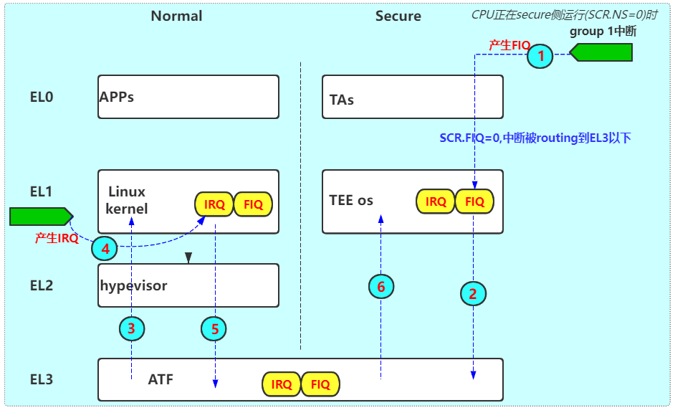
usecase 3
3、当cpu处于TEE，来了一个非安全中断

Slide 4
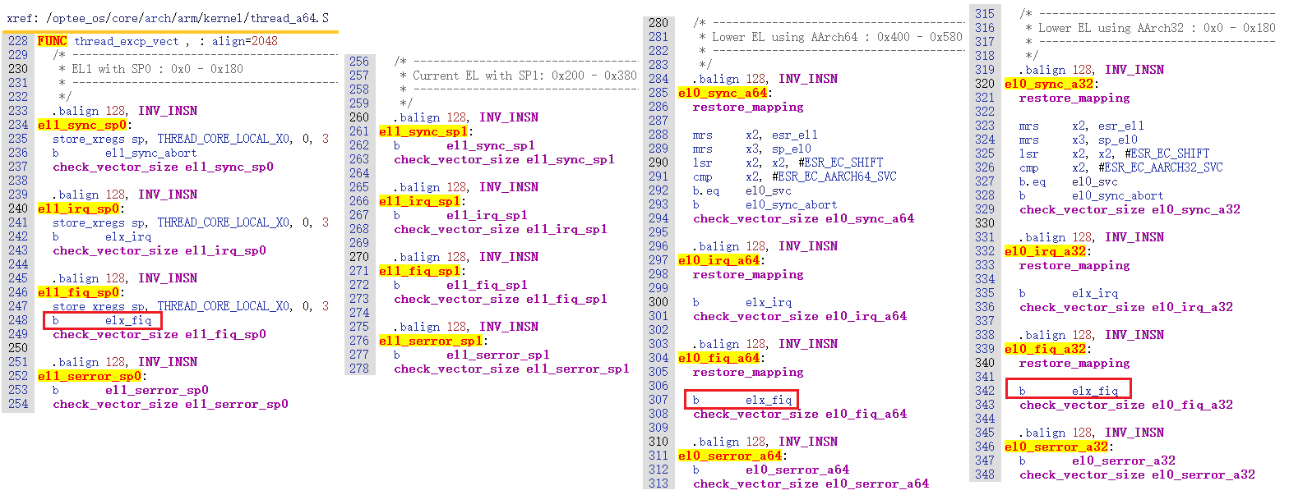

Slide 5
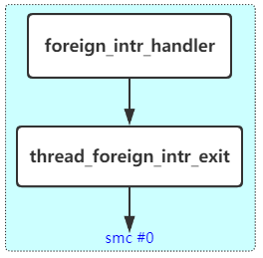
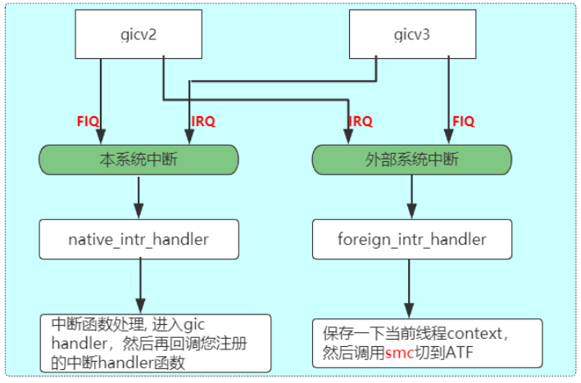
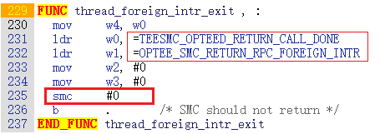

Slide 6
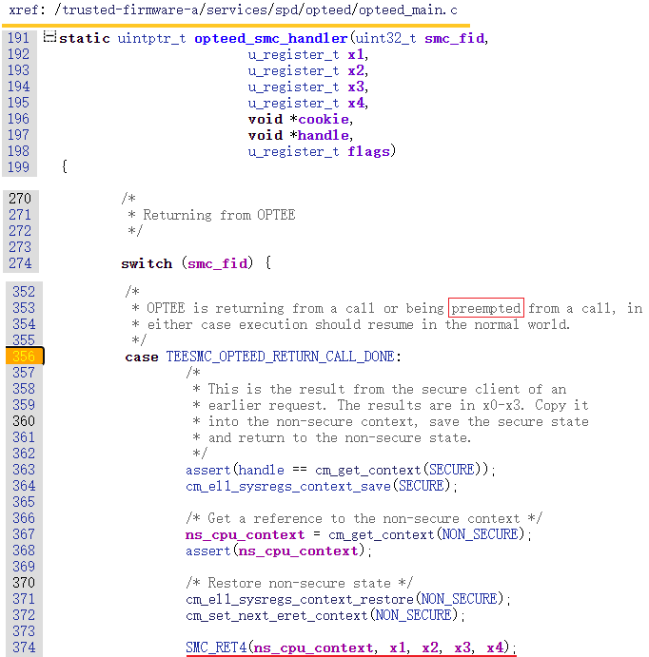

Slide 7
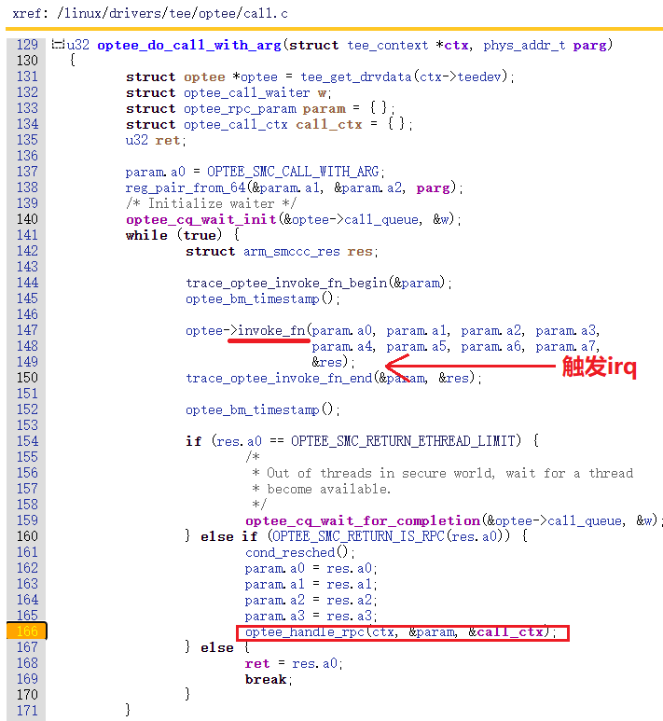
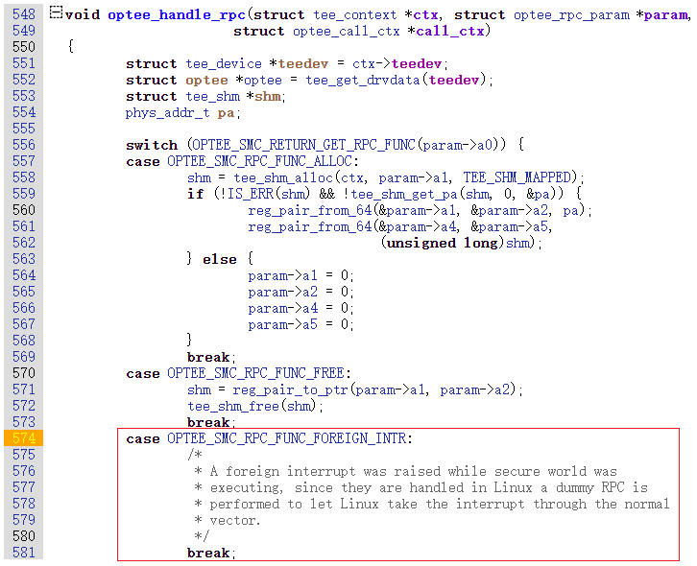

Slide 8
演示
演示

